Slide 1

IR Controlled Worm on FPGA
Jaderson Rosa dos Santos – 201713553
Marcos Alves dos Santos – 201710421
Cachoeira do Sul, 01 de Outubro de 2019.
Universidade Federal de Santa Maria – UFSM

Slide 2
IR Controlled Worm on FPGA
PROPOSTA DE PROJETO

Slide 3
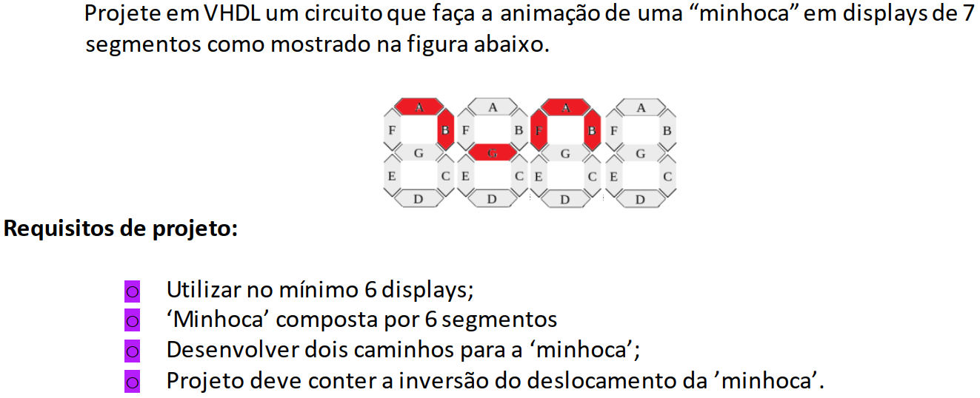
PROPOSTA DE PROJETO:

Slide 4
IR Controlled Worm on FPGA
Utiliza 8 displays;
Minhoca composta por 6 segmentos;
Possui 2 caminhos (way1 e way2);
Contém inversão de sentido do deslocamento;
Contém opção reset;
Contém opção liga ou desliga;
Contém 4 velocidades de deslocamento da minhoca;
Contém buzzer piezoelétrico, musicalizando o deslocamento da minhoca;
Contém 10 LEDs dinâmicos indicando o posicionamento da minhoca;
Minhoca controlada por controle remoto (InfraRed).

Slide 5
IR Controlled Worm on FPGA
FLUXOGRAMAS

Slide 6
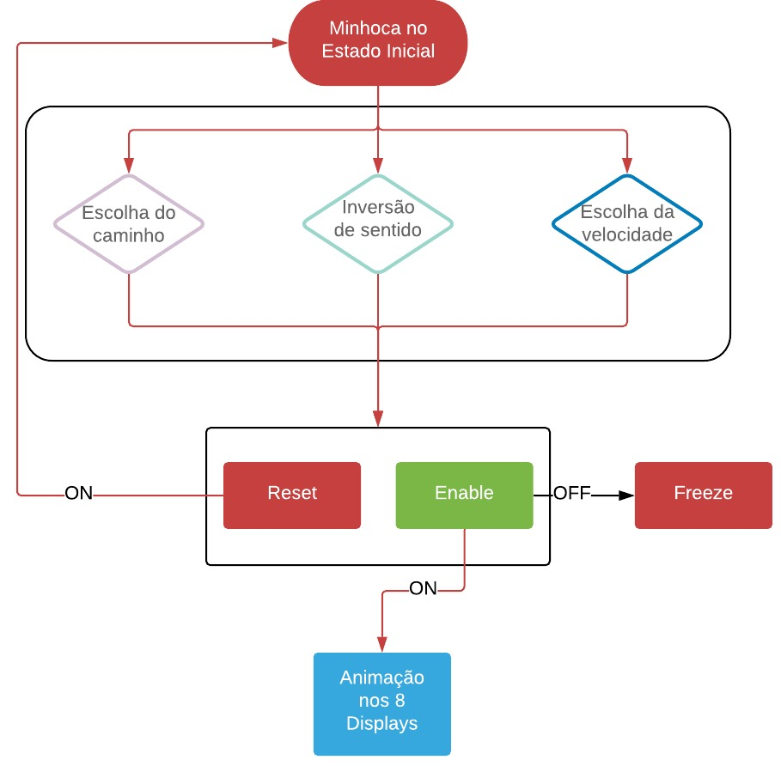
IR Controlled Worm on FPGA

Slide 7
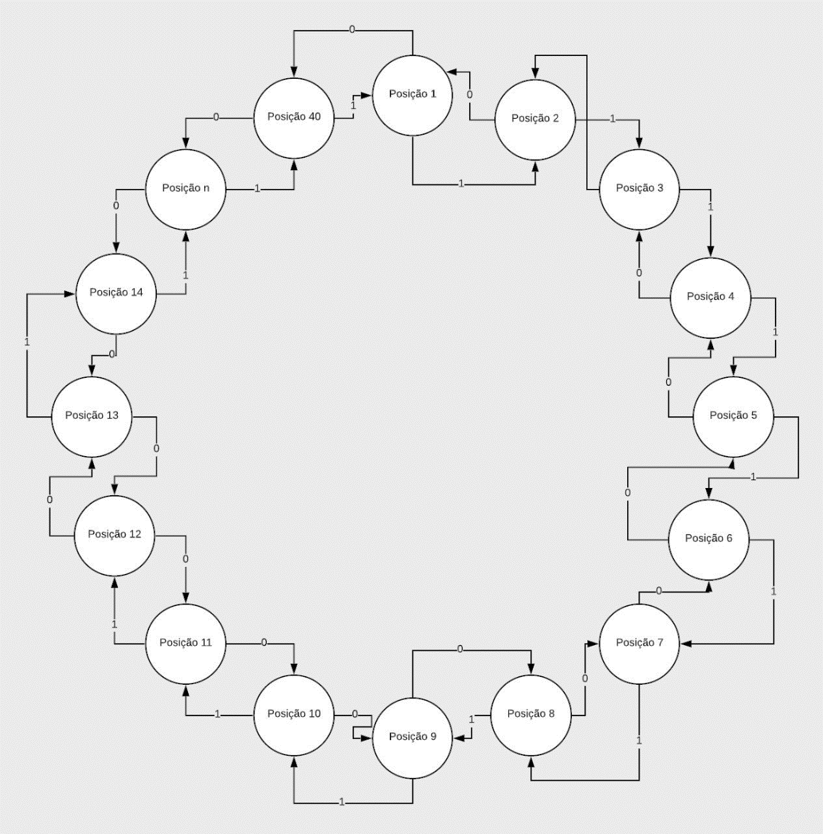
IR Controlled Worm on FPGA

Slide 8
IR Controlled Worm on FPGA
case estado is
when pos1 => disp <= "11101111110111111011111101111110111111011111111111111111";
when pos2 => disp <= "11111111110111111011111101111110111111011111101111111111";
when pos3 => disp <= "11111111111111111011111101111110111111011111101111110111";
when pos4 => disp <= "11111111111111111111111101111110111111011111101111100111";
when pos5 => disp <= "11111111111111111111111111111110111111011111101111000111";
when pos6 => disp <= "11111111111111111111111111111111111111011111101110000111";
when pos7 => disp <= "11111111111111111111111111111111111111111111101110000101";
when pos8 => disp <= "11111111111111111111111111111111111111111111111100000101";
when pos9 => disp <= "11111111111111111111111111111111111111111011111100001101";
when pos10 => disp <= "11111111111111111111111111111111111111110011111100011101";
.
.
.
.
.

Slide 9
IR Controlled Worm on FPGA
case estado is
when pos1 => led_posic <= "1111111000";
when pos2 => led_posic <= "0111111100";
when pos3 => led_posic <= "0011111110";
when pos4 => led_posic <= "0001111111";
when pos5 => led_posic <= "0000011111";
when pos6 => led_posic <= "0000001111";
when pos7 => led_posic <= "0000000111";
.
.
.
.

Slide 10
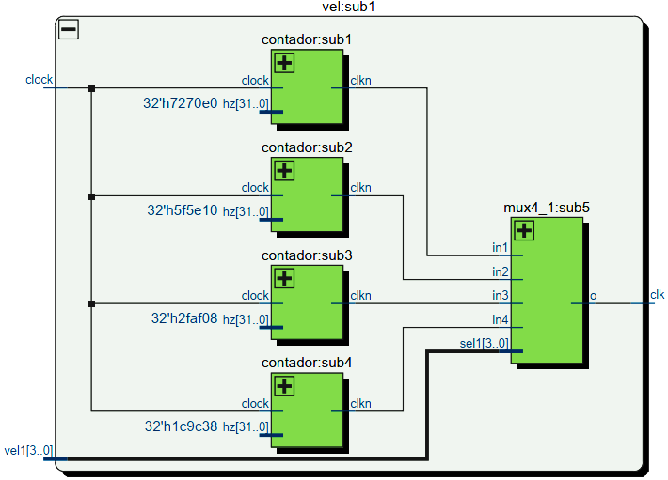
IR Controlled Worm on FPGA

Slide 11
IR Controlled Worm on FPGA
Linguagens e Softwares Utilizados

Slide 12




IR Controlled Worm on FPGA
Linguagens e Softwares Utilizados:

Slide 13
IR Controlled Worm on FPGA
Componentes utilizados

Slide 14
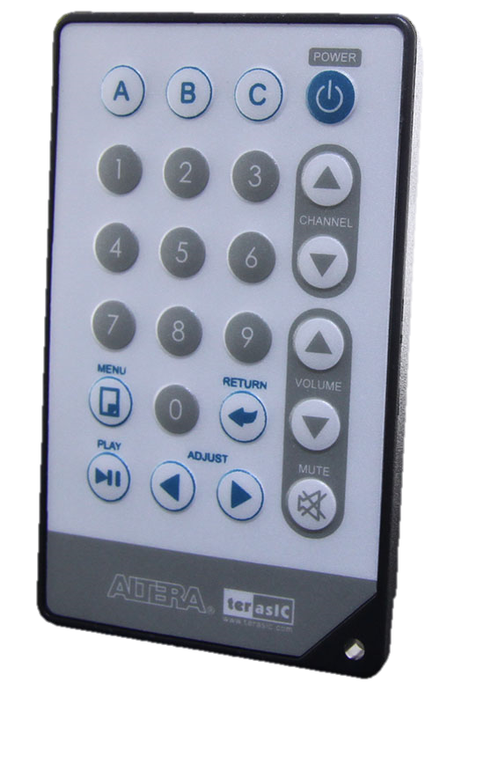
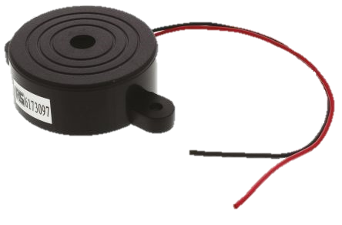
IR Controlled Worm on FPGA
Componentes utilizados:
Buzzer Piezoelectric:
Terasic Infrared Remote Controller:

Slide 15
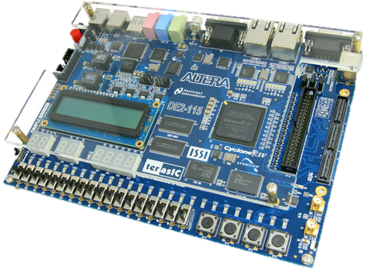
IR Controlled Worm on FPGA
Componentes utilizados:
FPGA device DE2-115:

Slide 16
IR Controlled Worm on FPGA
Buzzer Piezoelectric

Slide 17
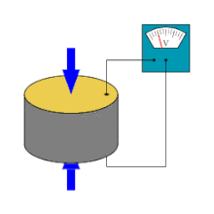
IR Controlled Worm on FPGA
Piezo Buzzer Characteristics:
Wide operating voltage: 3~250 V;
Lower current consumption: less than 30 mA higher rated frequency;
Higher sound pressure level.
Fonte: https://www.cui.com/product-spotlight/piezo-and-magnetic-buzzers
Fonte: https://en.wikipedia.org/wiki/Piezoelectric_sensor

Slide 18
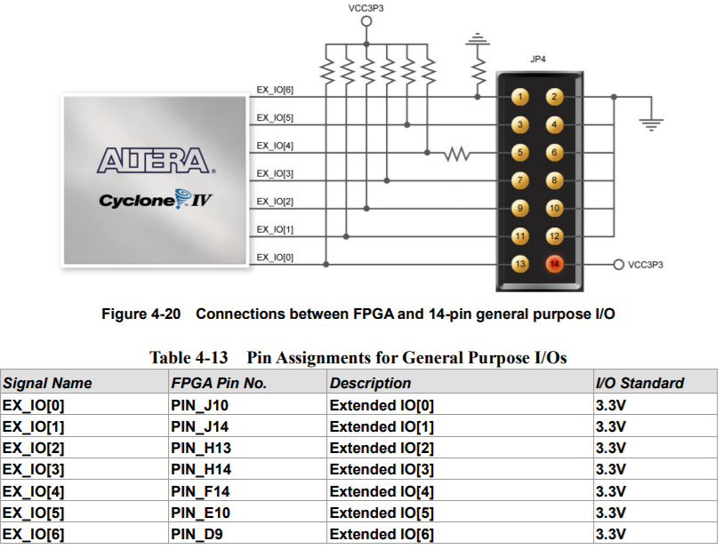
IR Controlled Worm on FPGA

Slide 19
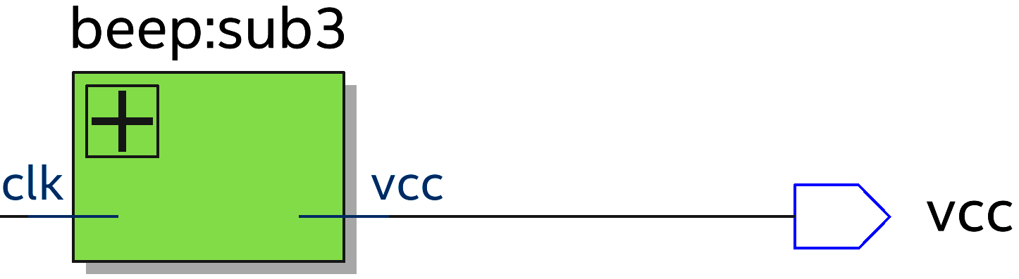
IR Controlled Worm on FPGA

Slide 20
library IEEE;
use IEEE.std_logic_1164.all;
use IEEE.numeric_std.all;
entity beep is
port(
clk : in std_logic; -- Entrada do sinal na frequência escolhida
vcc : out std_logic := '0' -- H14 --> saida com 3.3 Volts
);
end beep;
architecture main of beep is
begin
process (clk)
begin
if (clk = '1') then
vcc <= '1'; -- 3.3 Volts
else
vcc <= '0'; -- 0.0 Volts
end if;
end process;
end main ; -- main

Slide 21
IR Controlled Worm on FPGA
Terasic Infrared Remote Controller

Slide 22
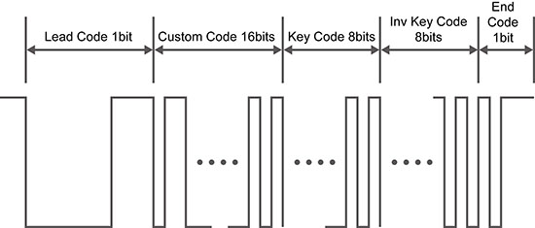
IR Controlled Worm on FPGA
Terasic Infrared Remote Controller
Transmission of IR data is carried out via a single-wire bus;
The frame begins with a singe bit start code;
It is followed by a 16-bit custom core that identified the transmitting device;
Next comes an 8-bit scan code of the pressed key and its inverted versions;
The 1-bit stop code closes the data frame. If the key remains pressed, then the next data frame contains only start and stop codes.
Fonte: http://www.terasic.com.tw/cgi-bin/page/archive.pl?Language=English&No=949
Fonte: http://ati.ttu.ee/~alsu/04_IR_LCD.pdf

Slide 23
Terasic Infrared Remote Controller
Como não há sinais de sincronização adicionais, a única maneira de interpretar o fluxo de dados recebidos é seguir o tempo dos pulsos;
O bit inicial começa com um intervalo de 9 ms seguido de um pulso de 4,5 ms (2,25 ms no quadro subsequente se a tecla permanecer pressionada);
Os intervalos de dados têm aproximadamente 600us de comprimento, enquanto a largura do pulso depende do valor codificado: 600us para 'zero' e 1600us para 'um’.
Fonte: http://www.terasic.com.tw/cgi-bin/page/archive.pl?Language=English&No=949
Fonte: http://ati.ttu.ee/~alsu/04_IR_LCD.pdf

Slide 24
Terasic Infrared Remote Controller
A diferença no código de parada é 600us, enquanto a largura do pulso depende do tempo restante no intervalo de tempo do frame (o frame inteiro deve durar cerca de 108 ms);
Os valores de tempo fornecidos são altamente aproximados (além disso, eles podem depender de outras condições ambientais, como a distância entre o transmissor e o receptor, a iluminação etc.).
Fonte: http://www.terasic.com.tw/cgi-bin/page/archive.pl?Language=English&No=949
Fonte: http://ati.ttu.ee/~alsu/04_IR_LCD.pdf

Slide 25
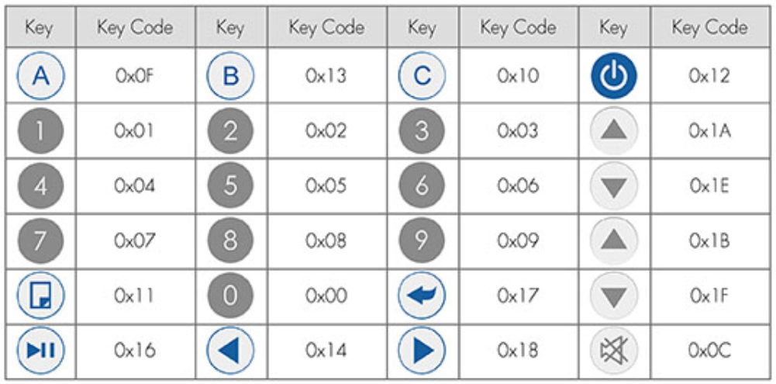
IR Controlled Worm on FPGA
Mesmo Custom Code.
Por quê?
Porque é o mesmo controle (transmissor).
8 bits do KEY CODE.
Fonte: http://www.terasic.com.tw/cgi-bin/page/archive.pl?Language=English&No=949
Fonte: http://ati.ttu.ee/~alsu/04_IR_LCD.pdf

Slide 26
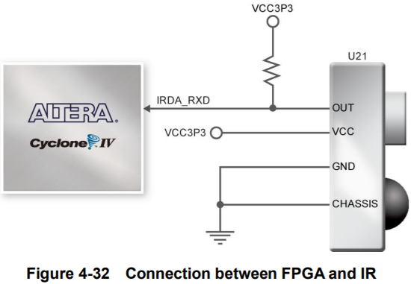
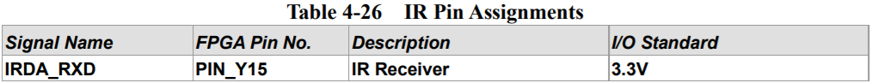
IR Controlled Worm on FPGA

Slide 27
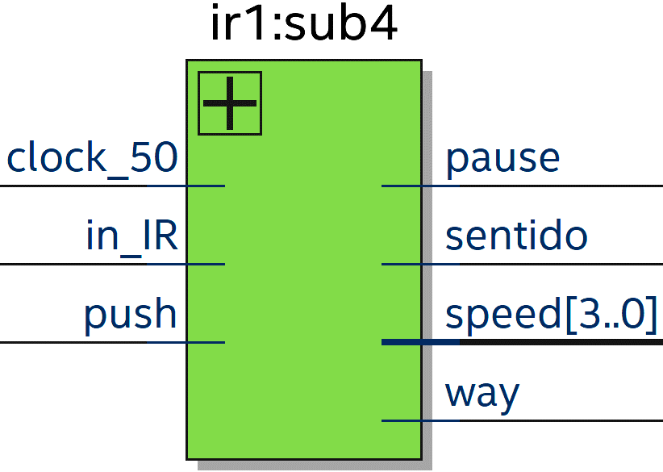
IR Controlled Worm on FPGA

Slide 28
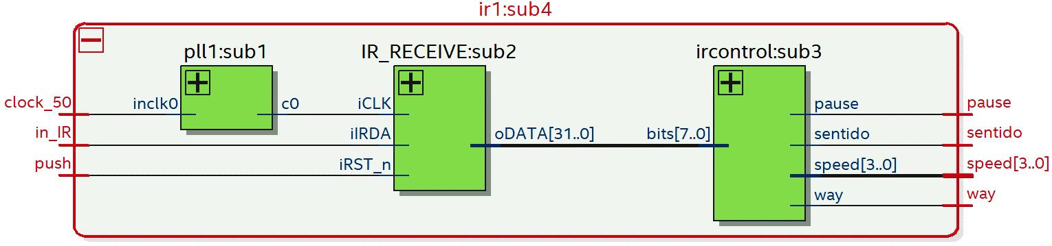
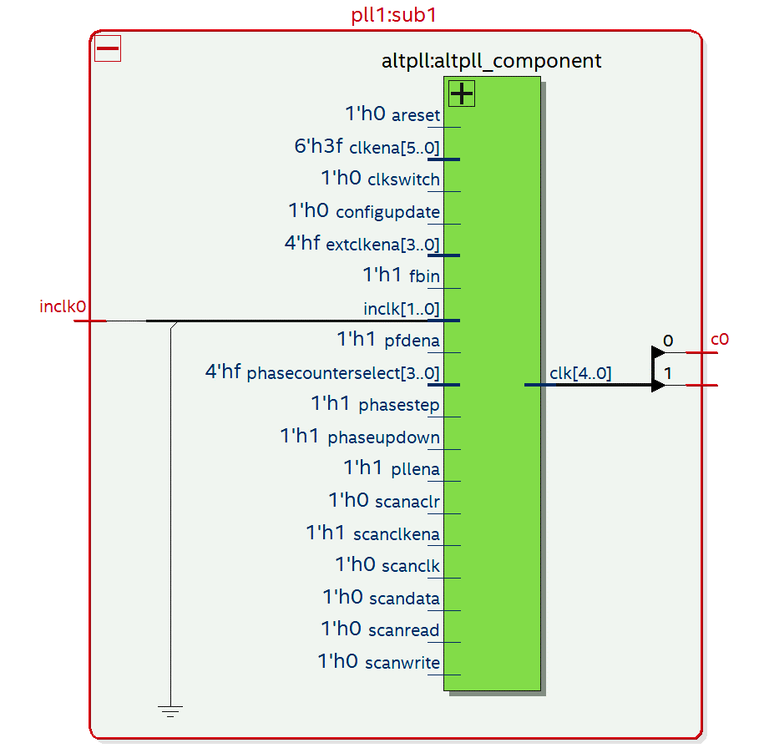
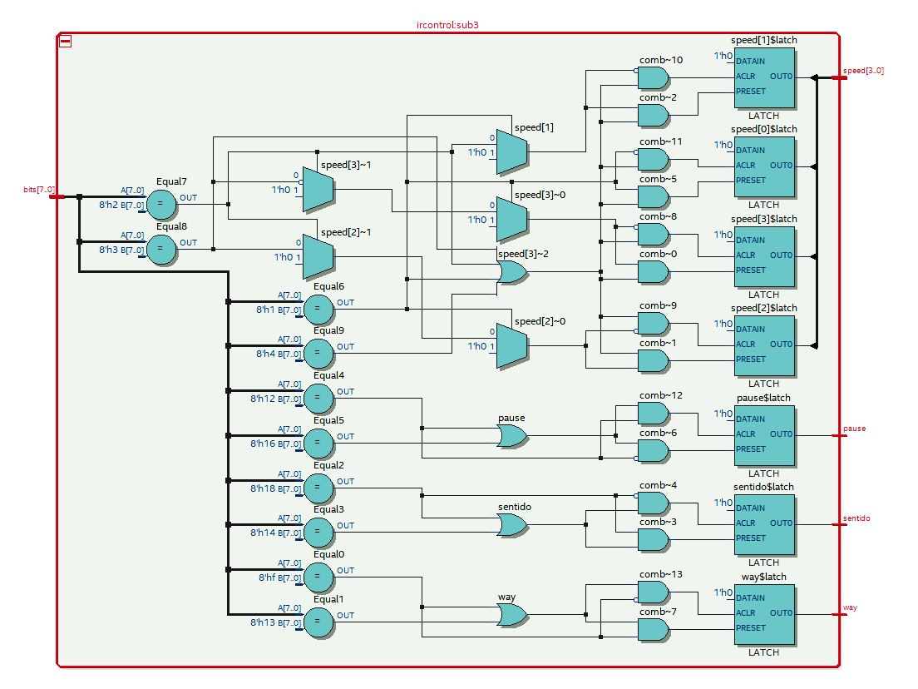
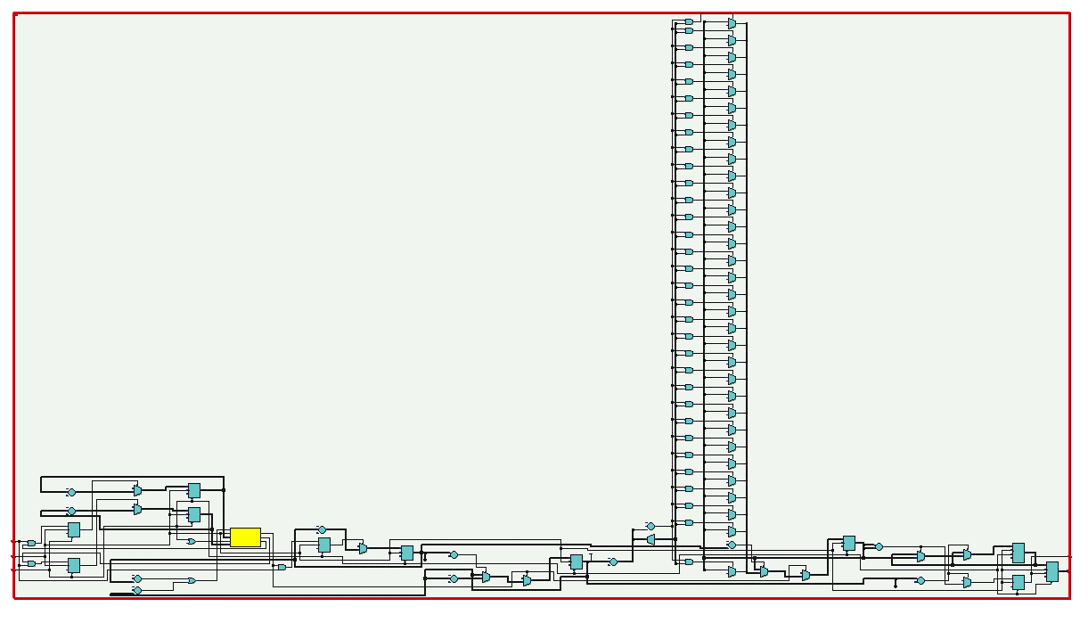
IR Controlled Worm on FPGA

Slide 29
IR Controlled Worm on FPGA
Códigos
|
\/
Mostrar no Vscode.

Slide 30
IR Controlled Worm on FPGA
Controle da velocidade

Slide 31
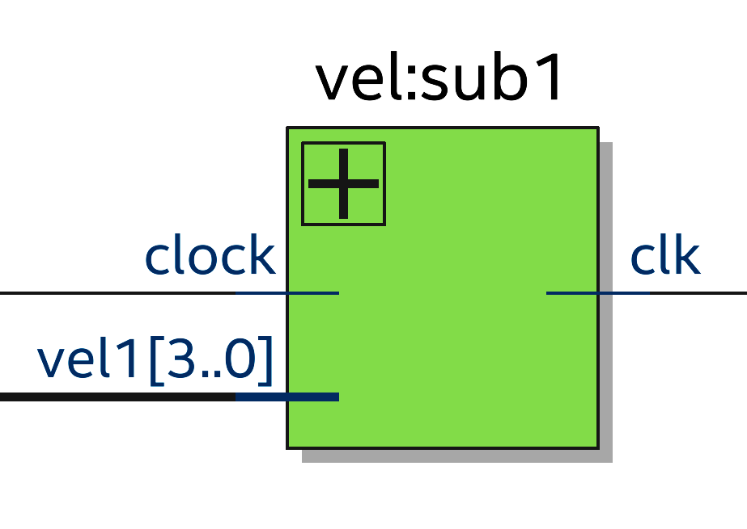
IR Controlled Worm on FPGA
Recebe:
Clock 50 Mhz;
Vetor de 4 bits oriundo do ‘ircontrol’ que define qual velocidade foi escolhida (Botão 1, 2, 3 ou 4).
Fornece:
Clock ‘modulado’ de acordo com a opção selecionada pelo controlador.

Slide 32
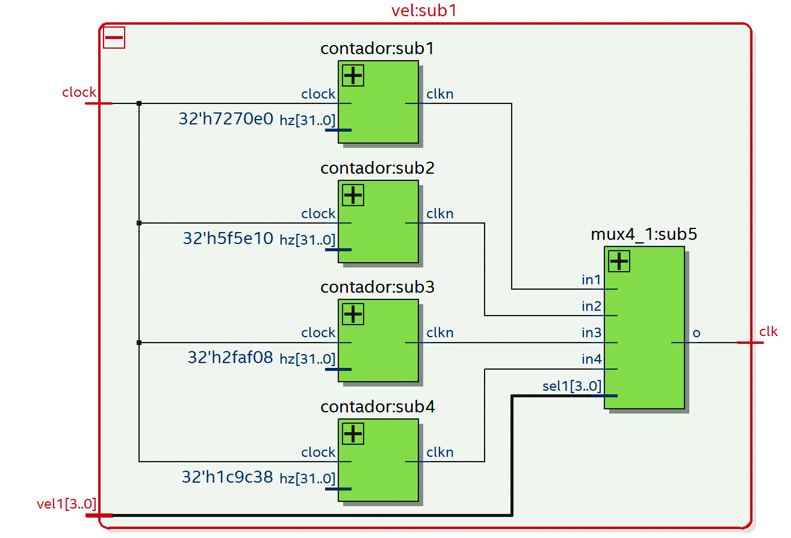
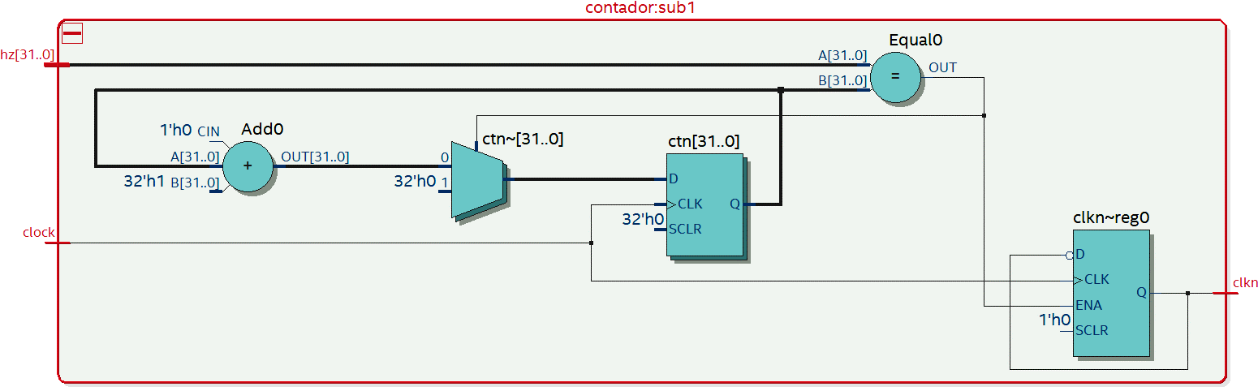
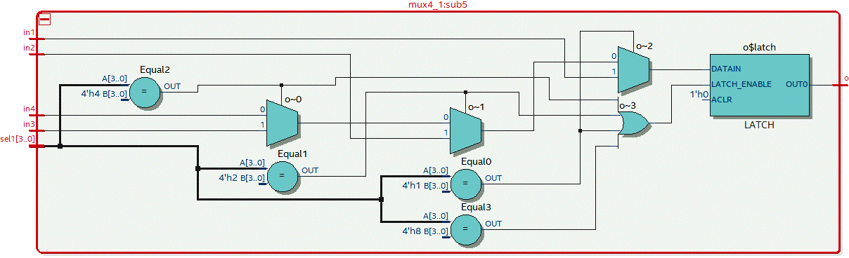
IR Controlled Worm on FPGA
A saída ‘clk’ é o sinal do clock modulado que vai para o circuito do beep (buzzer) e para o circuito que controla a minhoca.

Slide 33
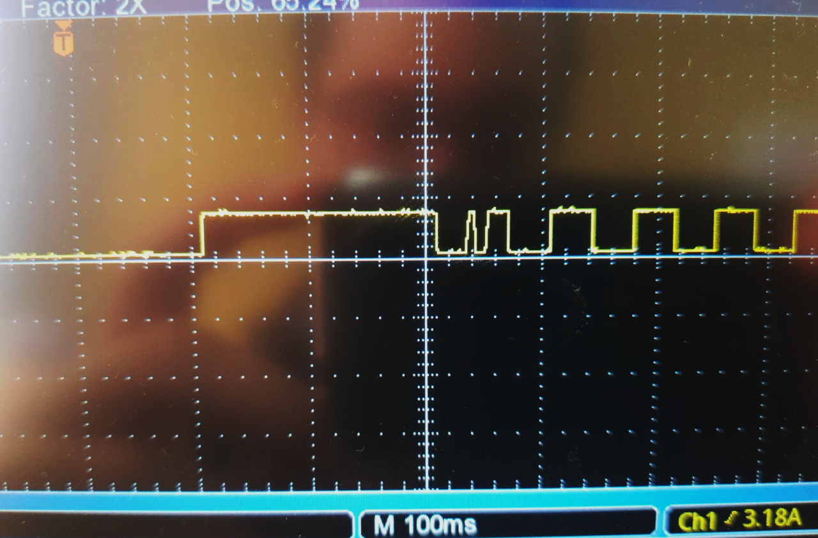
IR Controlled Worm on FPGA
Em uma das fases do projeto, o circuito do controle da velocidade não estava operando de acordo com o controle remoto, mas de acordo com 2 switchs.
Nesta fase, havia um grave problema com por conta de interferências nas mudanças dos clocks, ocasionada (acreditamos) por conta da seleção mecânica.

Slide 34
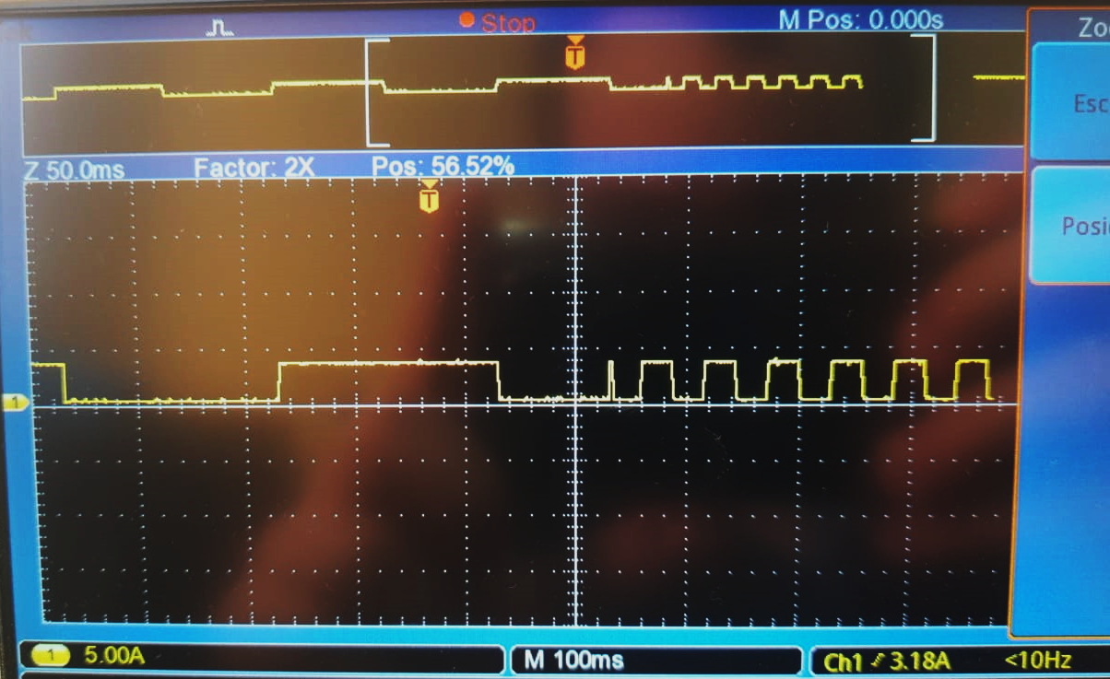
IR Controlled Worm on FPGA
Em uma das fases do projeto, o circuito do controle da velocidade não estava operando de acordo com o controle remoto, mas de acordo com 2 switchs.
Nesta fase, havia um grave problema com por conta de interferências nas mudanças dos clocks, ocasionada (acreditamos) por conta da seleção mecânica.

Slide 35
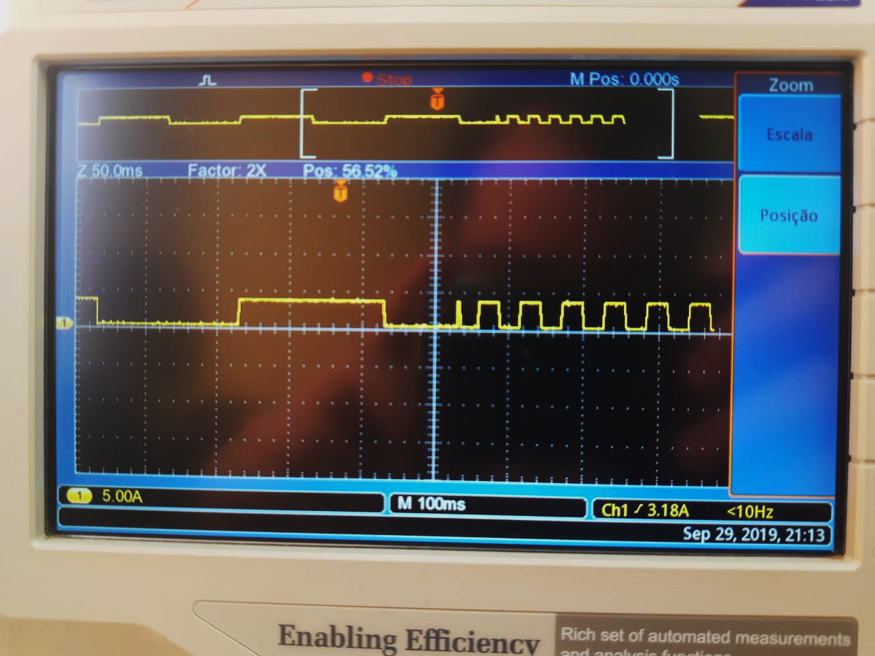

Slide 36
IR Controlled Worm on FPGA
Testes mostraram que com a utilização do controle remoto para a seleção dos clocks, esse problema foi solucionado.
Acreditamos que o porquê se deve ao fato da seleção do controle ser “mais rápida” que a manual (com os switchs).

Slide 37
IR Controlled Worm on FPGA
Controle da movimentação da Minhoca

Slide 38
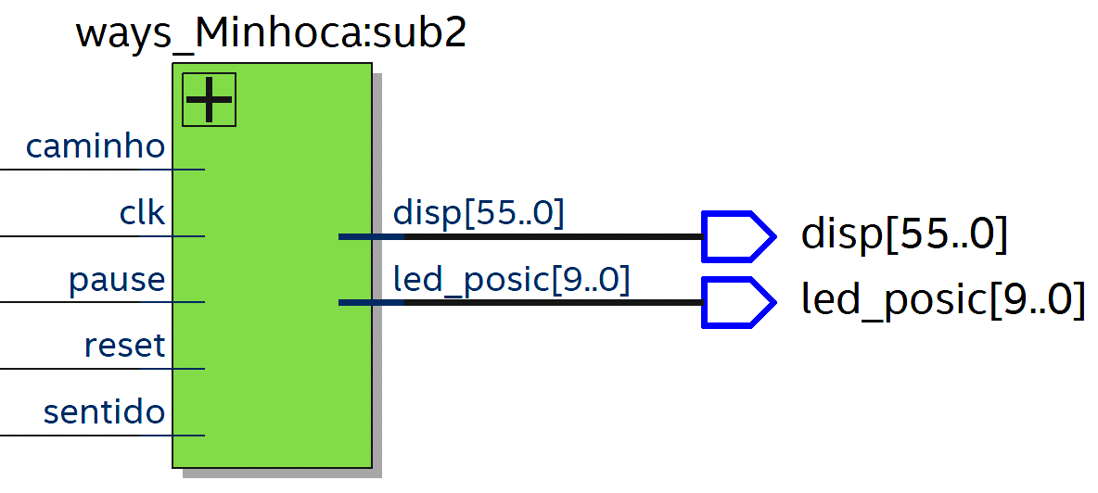
IR Controlled Worm on FPGA

Slide 39
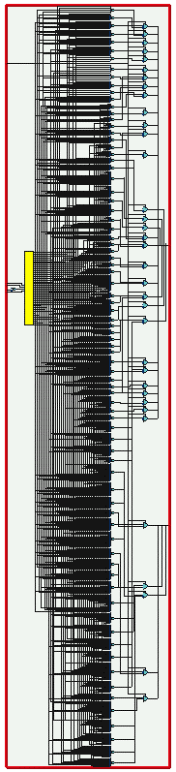
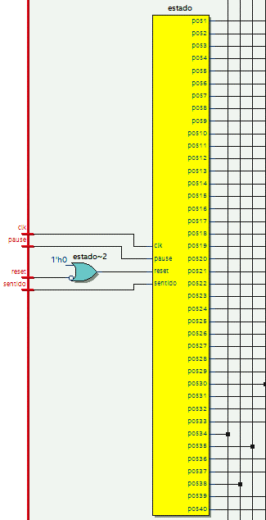
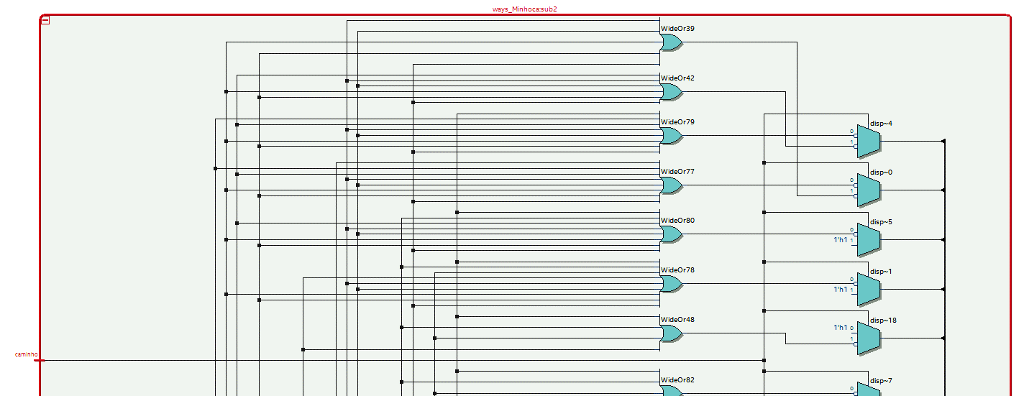
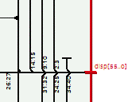
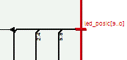
IR Controlled Worm on FPGA
Fluxograma da máquina de estados já foi mostrado.
Entrada do ‘WaysCaminhos’: caminho.
Saídas: Displays e Leds.

Slide 40
IR Controlled Worm on FPGA
Circuito completo

Slide 41
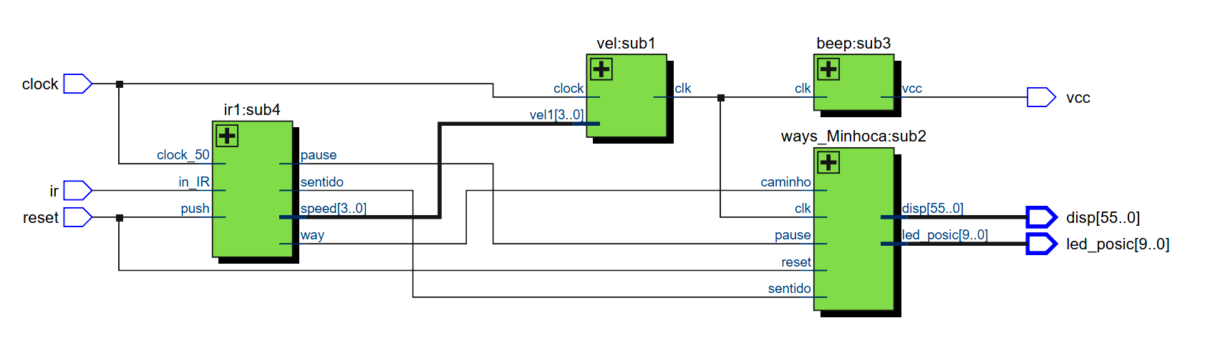
IR Controlled Worm on FPGA

Slide 42


IR Controlled Worm on FPGA

